Slide 1
Психическое здоровье и пожилые люди
Министерство здравоохранения тульской области государственное профессиональное образовательное учреждение «Тульский областной медицинский колледж»
Выполнила: Студентка группы МСА 9-3 Маслова Александра
Преподаватель:
к.м.н. Попов И.А.
Тула. 2018

Slide 2
Содержание
Понятие о здоровье
Стресс – как фактор риска заболеваний
9 тревог, которые не дают нам жить спокойно
Психическое здоровье
Здоровое питание
Психическое здоровье и пожилые люди
Всемирный день психического здоровья

Slide 3
Понятие о здоровье

Slide 4
Понятие о здоровье
Здоровье — это главная ценность жизни, оно занимает самую высокую ступень в иерархии потребности человека.
Здоровье — один из важнейших компонентов человеческого счастья и одно из ведущих условий успешного социального и экономического развития. Реализация интеллектуального, нравственно-духовного, физического и репродуктивного потенциала возможна только в здоровом обществе.

Slide 5
Понятие о здоровье
По определению специалистов Всемирной организации здравоохранения (ВОЗ): Здоровье — это состояние полного физического, духовного и социального благополучия, а не только отсутствие болезни и физических дефектов.
Психическое здоровье – одно из составляющих общего здоровья.

Slide 6
Основные составляющие Здоровья
1. Физическая составляющая включает уровень роста и развития органов и систем организма, адекватную адаптацию человека к внешним условиям.

Slide 7
Основные составляющие Здоровья
2. Психологическая составляющая — это состояние психической сферы, которое определяется мотивационно-эмоциональными, мыслительными и нравственно-духовными компонентами

Slide 8
Основные составляющие Здоровья
3. Поведенческая составляющая — это внешнее проявление состояния человека. Оно выражается в степени адекватности поведения, умении общаться. Основу его составляют жизненная позиция (активная, пассивная, агрессивная) и межличностные отношения.

Slide 9
Основные составляющие Здоровья
4. Социальные факторы - это проявление социальных условий для конкретного человека: условия труда, отдыха, жилье, питание, образование, воспитание и т. д.

Slide 10
Основные составляющие Здоровья
5. Индивидуальное здоровье - здоровье отдельного человека. Его оценивают по персональному самочувствию, наличию или отсутствию заболеваний, физическому состоянию и т. д.

Slide 11
Национальные мониторинг здоровья Россиян
11 мая 2017 г. Всероссийский центр изучения общественного мнения (ВЦИОМ) представляет данные о том, как россияне заботятся о своем здоровье и что предпринимают в случае проблем.
Хорошим состоянием здоровья сегодня может похвалиться каждый третий россиянин (35%), каждый второй считает свое здоровье удовлетворительным (49%).

Slide 12
Национальные мониторинг здоровья Россиян
Семь из десяти россиян (71%) удовлетворены здоровьем своих близких.
В проблемах со здоровьем (у себя и близких) граждане нашей страны винят прежде всего работу и стресс (35%), а также отсутствие денег на лекарства и профилактику болезней (35%), плохую экологию (32%).

Slide 13
Понятие о здоровье
Эти и другие значимые факторы представляют собой неотъемлемые компоненты здорового образа жизни. Существует фраза, которая подтверждена жизнью: «...человек умирает не от определенной болезни, а от своего образа жизни».

Slide 14
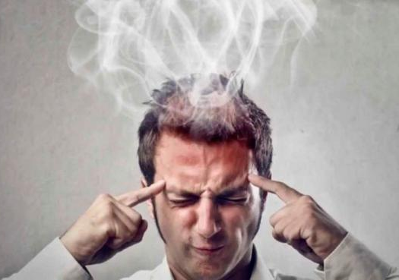
Стресс – как фактор риска заболеваний

Slide 15
Стресс – как фактор риска заболеваний
СТРЕСС – это неспецифическая реакция общего напряжения организма (личности) на любое предъявленное ему требование, непременно сопровождающееся перестройкой его защитных сил.

Slide 16
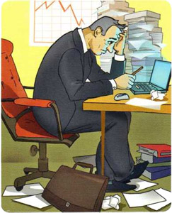
Стресс – как фактор риска заболеваний
Стресс может не только понизить, но и повысить устойчивость организма к негативным факторам. Для разведения этих полярных функций существует понятие стресса и дистресса.

Slide 17
Стресс – как фактор риска заболеваний
Стресс (позитив) - это напряжение, мобилизующее, активизирующее организм для борьбы с источником негативных эмоций;
Дистресс (негатив) - это чрезмерное напряжение, понижающее возможности организма адекватно реагировать на требования внешней среды. Дистресс – это вид стресса, для которого характерна серьезная степень выраженности и оказывающий существенное отрицательное воздействие на организм

Slide 18
Стресс – как фактор риска заболеваний
При этом стрессовое состояние опасно не само по себе, а тем, что способно провоцировать целый букет органических нарушений в виде сердечно-сосудистых, аллергических, иммунных и прочих заболеваний. Не говоря уже о том, что резко падает работоспособность человека, его жизненная и творческая активность.

Slide 19
Стресс – как фактор риска заболеваний
В результате в значительной степени возрастает риск возникновения следующих заболеваний:
Гипертония.
Стенокардия.
Инсульт.
Инфаркт.
Аритмия.
Сердечная недостаточность.
Ишемическая болезнь.
Образование онкологических опухолей.

Slide 20
Стресс – как фактор риска заболеваний
Кроме того, истощается весь организм, снижается иммунитет и человек становится особо уязвимым для всевозможных инфекционных заболеваний.
Профилактика стресса - это здоровый образ жизни

Slide 21
9 тревог, которые не дают нам жить спокойно

Slide 22
9 тревог, которые не дают нам жить спокойно
Все мы волнуемся, переживаем. Но есть мысли, которые большинству из нас мешают спать. В голове постоянно рой мыслей, забот и тревог. Успокаивает одно - мы все переживаем из-за одного и того же, просто кто-то свои волнения демонстрирует, а кто-то скрывает, прикрывает беспечностью. Самое главное - понять, какие из волнений беспочвенны, и избавиться от них, ведь они никак не изменят жизнь. Вот из-за чего мы чаще всего переживаем:

Slide 23
9 тревог, которые не дают нам жить спокойно
1. Социальное неравенство
Если социальное неравенство создает внутренний конфликт в вашемсознаниии, попробуйте изменить свое отношение к ситуации и перестать воспринимать богатых людей как конкурентов. У вас тоже есть шансы и возможности. Вам стоит поверить в себя, осознать, что вы умеете делать хорошо, и сосредоточиться на желаемых результатах. Тратьте силы и размышления на работу над СВОИМ результатом, улучшением СВОЕЙ жизни, а не на пустые возмущения и жалобы.

Slide 24
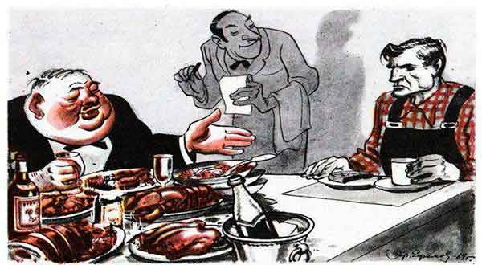
9 тревог, которые не дают нам жить спокойно
1. Социальное неравенство

Slide 25
9 тревог, которые не дают нам жить спокойно
2. Вам хочется зарабатывать больше и двигаться по карьерной лестнице
Не тратьте время и мысли на жалобы на работодателя и весь мир. Вопросы и претензии к себе только подрывают уверенность. Верьте, что вы на многое способны, и многого заслуживаете. Осознайте, что добиваться чего-то нужно шаг за шагом.

Slide 26
9 тревог, которые не дают нам жить спокойно
2. Вам хочется зарабатывать больше и двигаться по карьерной лестнице

Slide 27
9 тревог, которые не дают нам жить спокойно
3. Не думайте о деньгах перед сном
Ученые доказали, что многие из нас, засыпая, думают о своей финансовой состоятельности. А ведь эти мысли приводят к бессоннице. Запретите себе думать о деньгах, ложась в кровать. Вместо этого попросите кого-то из понимающих в финансах друзей дать вам совет, выслушать вас, поговорить с вами.

Slide 28
9 тревог, которые не дают нам жить спокойно
3. Не думайте о деньгах перед сном

Slide 29
9 тревог, которые не дают нам жить спокойно
4. Неприятные, злые люди
Кто-то нахамил вам в автобусе. И вот вы целый день ведете с обидчиками "внутренние" диалоги. Хочется им ответить, постоять за себя, сделать так, чтобы их не было рядом с вами. Почему бы и нет? Сведите общение с непрятными людьми до минимума. Тратьте свое время на людей, которых вы любите, которые любят вас, с которыми вам комфортно и хорошо. Не бойтесь отказать негативным товарищам и выбрасывайте мысли о чужих, которые вам нахамили.

Slide 30
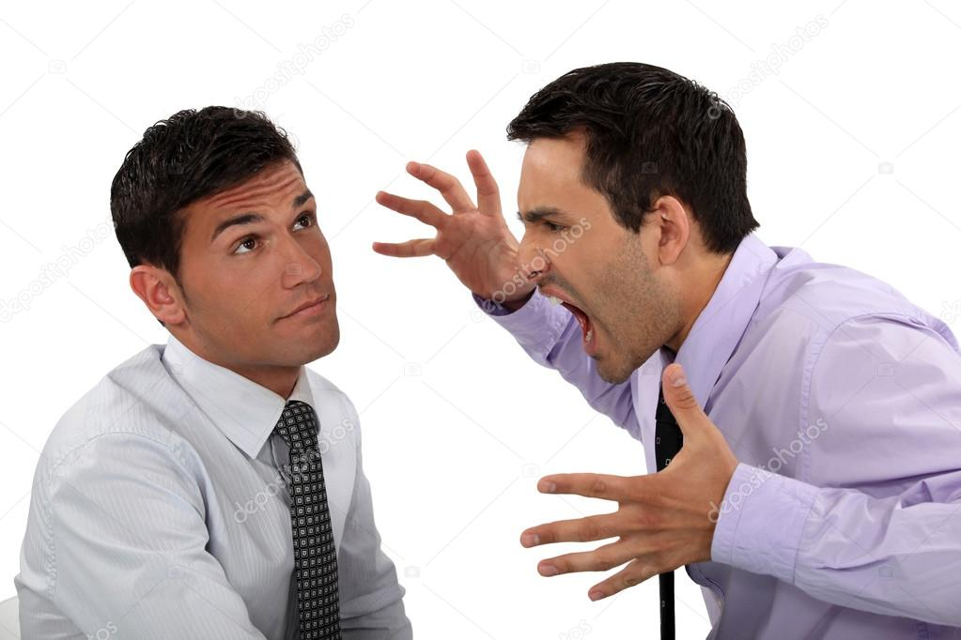
9 тревог, которые не дают нам жить спокойно
4. Неприятные, злые люди

Slide 31
9 тревог, которые не дают нам жить спокойно
5. Ваше тело
Очень распространенное переживание из-за лишних килограммов. Ваше тело не такое, как у модели на обложке журнала. Что ж, и у нее оно не совсем такое. Но это не значит, что можно есть булочки, лежа на диване, и рыдать, стоя на весах. Ведите здоровый образ жизни, питайтесь вкусно и правильно, занимайтесь спортом, это и настроение улучшит, и тело ваше сделает красивым.

Slide 32
9 тревог, которые не дают нам жить спокойно
5. Ваше тело

Slide 33
9 тревог, которые не дают нам жить спокойно
6. Вы не можете себе позволить дорогую покупку
Покупки поднимают настроение. Это факт. Но так грустно и тоскливо иногда становится, когда видишь то, о чем мечтаешь, но не можешь себе это купить. Во-первых, можно откладывать деньги. И это даже веселее, чем просто пойти и купить. Тот, кто ждет, получает лучшее. Во-вторых, можно купить что-то маленькое и недорогое.

Slide 34
9 тревог, которые не дают нам жить спокойно
6. Вы не можете себе позволить дорогую покупку

Slide 35
9 тревог, которые не дают нам жить спокойно
7. Не получается держать все под контролем
Вы забываете, вас подводят, что-то не складывается... Не пытайтесь все держать под контролем! Многое просто не зависит лично от вас. И да, многие ленивы, необязательны, будьте готовы встретиться с этими качествами, общаясь с людьми.

Slide 36
9 тревог, которые не дают нам жить спокойно
7. Не получается держать все под контролем

Slide 37
9 тревог, которые не дают нам жить спокойно
8. Беспокойство по поводу будущих событий
Кто-то боится наводнения, кто-то землетрясения, кто-то тревожится из-за аварий на дорогах и тому подобное. Чаще всего мы тревожимся из-за тех событий, которые от нас не зависят. Это отнимает много душевных сил. Постарайтесь думать "сегодня", смотреть в ближайшее будущее, размышлять над своими действиями и о своем успехе. Вытесняйте деструктивные мысли и заполняйте голову позитивом.

Slide 38
9 тревог, которые не дают нам жить спокойно
8. Беспокойство по поводу будущих событий

Slide 39
9 тревог, которые не дают нам жить спокойно
9. "Я недостаточно хорош"
Низкая самооценка, желание улучшить себя - все это не дает покоя многим. Женщинам не нравится их внешность, мужчины переживают из-за своей состоятельности. Единственное чуство, которое может вытеснить тревоги из-за собственной несостоятельности - это благодарность. Скажите спасибо за все, что у вас есть.

Slide 40
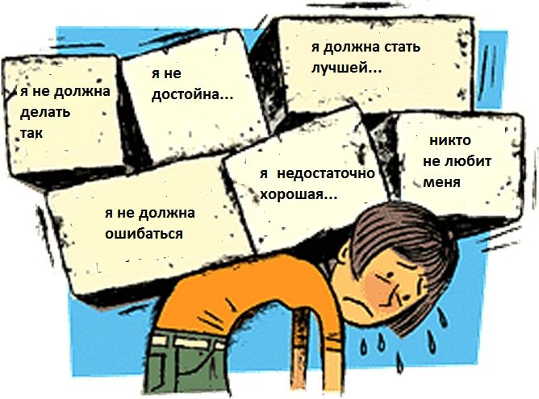
9 тревог, которые не дают нам жить спокойно
9. "Я недостаточно хорош"

Slide 41
Психическое здоровье

Slide 42
Психическое здоровье
Психическое здоровье — это состояние благополучия, в котором человек реализует свои способности, может противостоять обычным жизненным стрессам, продуктивно работать и вносить вклад в свое сообщество. В этом позитивном смысле психическое здоровье является основой благополучия человека и эффективного функционирования сообщества.

Slide 43
Основные факты (ВОЗ)
Психическое здоровье – это не только отсутствие психических расстройств.
Психическое здоровье является неотъемлемой частью здоровья; действительно, без психического здоровья нет здоровья.

Slide 44
Основные факты (ВОЗ)
Психическое здоровье определяется рядом социально-экономических, биологических и относящихся к окружающей среде факторов.
Для укрепления психического здоровья существуют эффективные по стоимости межсекторальные стратегии и мероприятия общественного здравоохранения.

Slide 45
Детерминанты психического здоровья
По мнению ученых, уровень психического здоровья человека в каждый данный момент времени определяется многочисленными социальными, психологическими и биологическими факторами.
Устойчивое социально-экономическое давление признается фактором риска для психического здоровья отдельных людей и сообществ.

Slide 46
Детерминанты психического здоровья
Очевидные факторы риска связаны с нищетой, включая низкие уровни образования.
3. Плохое психическое здоровье связано также с быстрыми социальными изменениями, стрессовыми условиями на работе, гендерной дискриминацией, социальным отчуждением, нездоровым образом жизни, рисками насилия и физического нездоровья, а также с нарушениями прав человека.

Slide 47
Детерминанты психического здоровья
Существуют также особые психологические и личностные факторы, из-за которых люди становятся уязвимыми перед психическими расстройствами.
5. Имеется ряд биологических причин психических расстройств, включая генетические факторы, которые способствуют дисбалансу химических веществ в мозге.

Slide 48
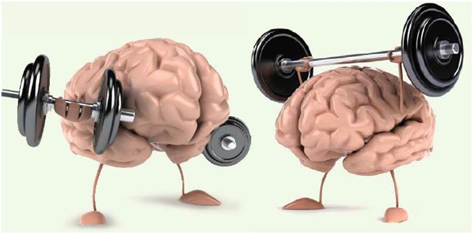
Функциональное состояние психики определяется такими аспектами
1. Умственная работоспособность. Познавательные процессы на высоком уровне – показатель здоровья.

Slide 49
Функциональное состояние психики определяется такими аспектами
2. Стремление к осуществлению осознанной деятельности. Обучение, профессиональная, творческая деятельность, реализация себя в ином качестве – свидетельство наличия интересов, мотивации.

Slide 50
Основные составляющие психического здоровья
1. Умение выстраивать отношения с окружающими. Эти отношения в основном позитивные, доверительные (с узким кругом людей). Важным моментом является здоровье самих отношений: они не должны быть угрожающими, насильственными, тревожными, разрушающими. Здоровые отношения несут в себе только продуктивность.

Slide 51
Основные составляющие психического здоровья
2. Желание и способность работать. Это – не только профессиональная деятельность, но и творчество, вклад в общество. Создавать то, что ценно для самой личности, его семьи, общества – важно для психически здорового человека.

Slide 52
Основные составляющие психического здоровья
3. Питание – основа физического здоровья, которое оказывает влияние на психику. Избыточное количество пищи, продукты, содержащие большое количество сахара, жира, а также провоцирующие нарушение гормонального баланса в организме могут достаточно ощутимо отразиться на психическом состоянии.

Slide 53
Основные составляющие психического здоровья
4. Способность «играть». Игра – довольно широкое понятие в отношении взрослого человека, поэтому важно пояснить, что она в себя включает: свободное использование метафор, иносказаний, юмора – игра символами; танец, пение, спорт, некоторые виды иного творчества – быть не сторонним наблюдателем, а активным игроком.

Slide 54
Основные составляющие психического здоровья
5. Автономия. Здоровый человек не делает того, чего ему не хочется. Он самостоятельно делает выбор и несет за него ответственность, не страдает зависимостью, не пытается компенсировать отсутствие контроля за одной из сфер жизни гиперконтролем в другой.

Slide 55
Основные составляющие психического здоровья
6. Понимание этических норм. В первую очередь, здоровый человек осознает смысл и необходимость следования им, однако является гибким в этом отношении – в определенных обстоятельствах он может позволить себе изменить линию поведения (в пределах разумного).

Slide 56
Основные составляющие психического здоровья
7. Эмоциональная устойчивость. Она выражается в способности вынести накал эмоций – чувствовать их, не позволяя им управлять собой. В любых обстоятельствах находиться в контакте с разумом.

Slide 57
Основные составляющие психического здоровья
8. Гибкость применения защитных механизмов. Каждый человек сталкивается с неблагоприятными жизненными обстоятельствами, и, будучи носителем такого нежного конструкта, как психика, применяет средства ее защиты. Здоровая личность выбирает эффективные методы и в разных ситуациях осуществляет выбор в пользу наиболее подходящего.

Slide 58
Основные составляющие психического здоровья
9. Осознанность, или, иначе говоря, ментализация. Здоровый психически человек видит разницу между истинными чувствами и чужими навязанными установками, способен проанализировать свои реакции на слова другого, понимает, что другой человек – отдельная личность со своими особенностями и отличиями.

Slide 59
Основные составляющие психического здоровья
10. Способность к рефлексии. Вовремя обратиться к самому себе, проанализировать причины тех или иных событий в собственной жизни, понять, как поступить дальше и что это повлечет – эти умения также отличают здоровую личность.

Slide 60
Основные составляющие психического здоровья
11. Адекватная самооценка. Одна из составляющих психического здоровья – реалистичная самооценка, самовосприятие себя согласно действительным чертам характера и особенностям, отношение к себе с теплом, реальное понимание слабых и сильных сторон характера.

Slide 61
Психическое здоровье
Психика является конструктом достаточно нестабильным, и даже при отсутствии нарушений в течение жизни является высоким риск развития негативных тенденций, поэтому очень важно уделять психическому здоровью достаточно внимания.
Следует помнить о том, что позитивное мышление основывается не столько на событиях окружающего мира, сколько на реакции, на них, а ее мы в силах изменить.

Slide 62
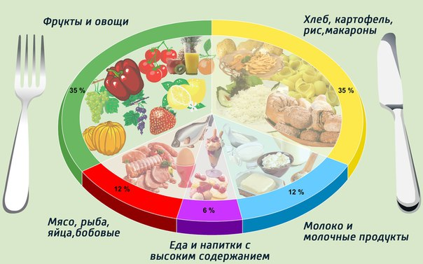
Здоровое питание

Slide 63
Здоровое питание
Здоровое и правильное питание – это не строгая изнуряющая диета, не издевательство над организмом и не лишение его радостей, это всего лишь ряд правил, при соблюдении которых можно кардинально изменить себя, обрести новые полезные привычки, красивую фигуру и существенно продлить жизнь.

Slide 64
Без здорового питания проблемы с психикой обеспечены, говорят медики
Дикинский университет провел исследование связи питания человека и психического здоровья. Как передает CNN, к работе привлекли 67 человек, принимающих антидепрессанты и/или посещавших психотерапевта. На начало исследования добровольцы плохо питались - мало ели фруктов, овощей, клетчатки, злоупотребляли сладким, обработанными мясными продуктами и солеными продуктами.

Slide 65
Без здорового питания проблемы с психикой обеспечены, говорят медики
Потом половину участников перевели на новый рацион. Упор был сделан на оливковое масло, орехи, семечки, яйца, овощи, фрукты, жирную рыбу и говядину. Так, через три месяца было проведено тестирование добровольцев. Оказалось, у людей, сидевших на диете, намного улучшились показатели психического состояния. У 32% симптомы депрессии ослабли настолько, что им сняли диагноз. Для сравнения: среди тех, кто не менял рацион, улучшение коснулось только 8%, и было оно менее выраженным.

Slide 66
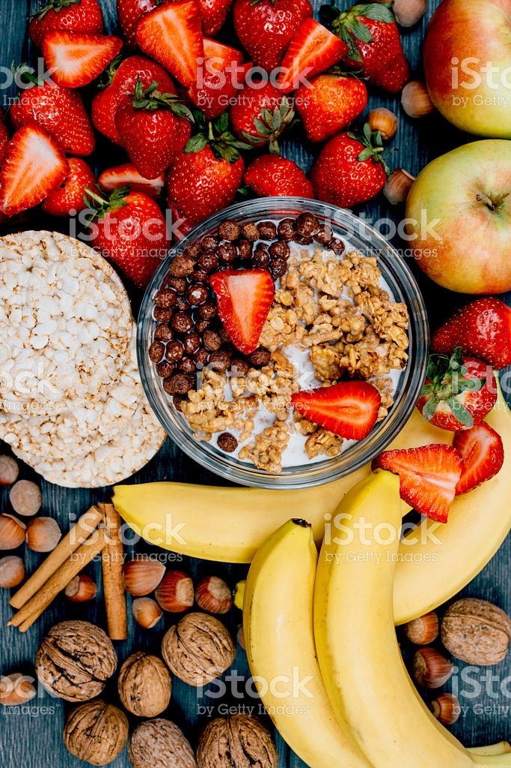
Без здорового питания проблемы с психикой обеспечены, говорят медики
Эксперты считают, что улучшение настроения происходит отчасти через иммунную систему. Процесс, вызванный травмами или угрозами, может быть запущен и при злоупотреблении вредной пищей. Поэтому плохое питание и провоцирует хроническое воспаление. К тому же, питательные продукты предоставляют мозгу достаточно полезных веществ, необходимых для борьбы с ежедневным стрессом.

Slide 67
Психическое здоровье и пожилые люди

Slide 68
Основные факты
Во всем мире происходит быстрое старение населения. Население мира быстро стареет. За период с 2015 по 2050 гг. доля людей старше 60 лет в населении мире почти удвоится — с 12% до 22%.
Психическое здоровье и эмоциональное благополучие столь же важны в пожилом возрасте, что и на любом другом этапе жизни.

Slide 69
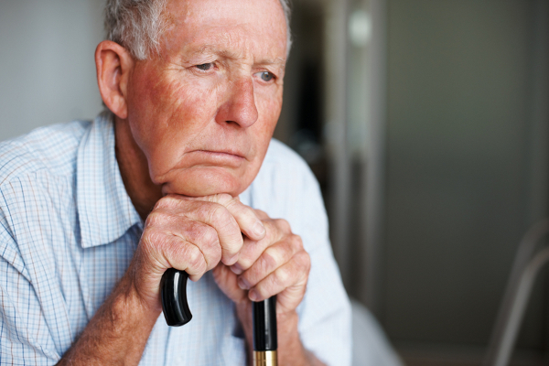
Основные факты
Невропсихиатрические расстройства у пожилых составляют 6,6% от общей инвалидности (DALYs) для этой возрастной группы.
Порядка 15% взрослых в возрасте 60 лет и старше страдают психическими нарушениями.

Slide 70
Проблема
Пожилые люди стали чаще сталкиваться с особыми проблемами в плане физического и психического здоровья, которые необходимо признать. Более 20% взрослых в возрасте 60 лет и старше страдают психическими или неврологическими расстройствами, а 6,6% всей инвалидности среди людей старше 60 лет вызвано неврологическими и психическими расстройствами. Самыми распространенными нейропсихиатрическими расстройствами в этой возрастной группе являются деменция и депрессия.

Slide 71
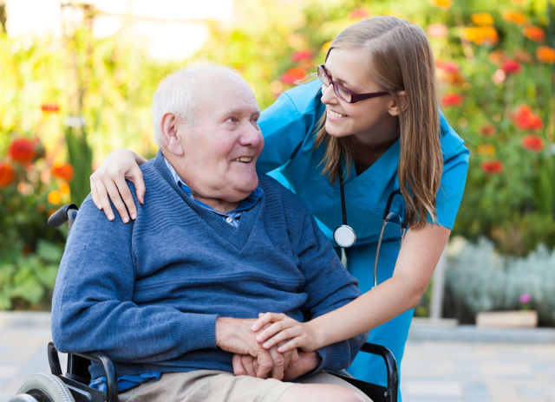
Проблема
Медицинские работники и сами пожилые люди не уделяют должного внимания проблемам психического здоровья, а стереотипы , связанные с психическими болезнями, обуславливает нежелание людей обращаться за помощью.

Slide 72
Факторы риска проблем психического здоровья среди пожилых людей
Уровень психического здоровья человека на данный момент времени определяется множеством социальных, психологических и биологических факторов. Помимо обычных стресс-факторов, с которыми сталкиваются по жизни все люди, многие пожилые люди утрачивают способность жить независимо из-за ограниченной мобильности, хронической боли, дряхлости или других психических или физических проблем и нуждаются в каком-либо долгосрочном уходе.

Slide 73
Факторы риска проблем психического здоровья среди пожилых людей
Эти факторы могут обуславливать изоляцию, утрату независимости, одиночество и психологический дистресс у пожилых людей. Психическое здоровье оказывает воздействие на физическое здоровье и наоборот. Кроме того, пожилые люди могут подвергаться плохому обращению, включая физическое, сексуальное, психологическое, эмоциональное и т.д. Плохое обращение с пожилыми людьми может вызывать не только физический ущерб, но и также серьезные, подчас долговременные, психологические последствия, включая депрессию и тревогу.

Slide 74
Деменция
Деменция — синдром, при котором происходит деградация памяти, мышления, поведения и способности выполнять обычные будничные функции. Главным образом, она затрагивает пожилых людей, хотя и не является нормальной частью процесса старения.

Slide 75
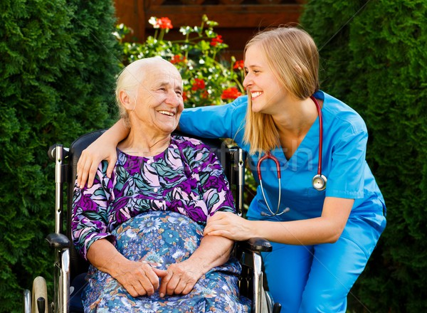
Деменция
С точки зрения прямых затрат на медицинскую, социальную и неформальную помощь в связи с деменцией возникают существенные социальные и экономические проблемы. Медико-санитарная, социальная, финансовая и правовые системы должны оказывать поддержку как людям с деменцией, так и тем, кто заботится о них.

Slide 76
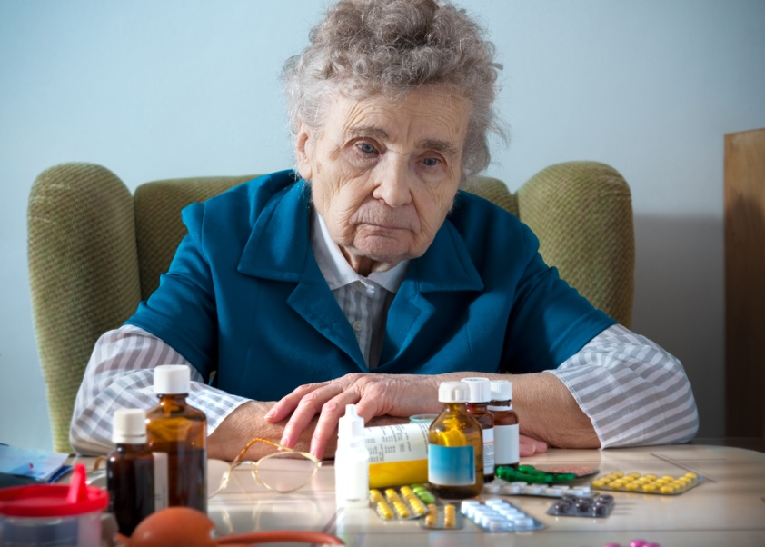
Депрессия
Депрессия может вызывать большие страдания и приводит к ограничению функционирования в условиях будничной жизни. В условиях первичной помощи депрессия недостаточно диагностируется, и не все больные получают лечение. Симптомы депрессии у пожилых людей нередко не получают должного внимания и лечения, поскольку совпадают с другими проблемами пожилого возраста.

Slide 77
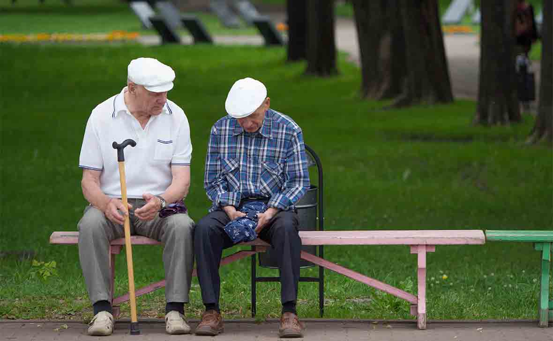
Стратегии лечения и ухода
Важно подготовить мед. работников и общество к удовлетворению потребностей пожилых людей, включая:
подготовка специалистов здравоохранения по вопросам оказания помощи в преклонном возрасте;
разработка устойчивой политики долгосрочной и паллиативной помощи;

Slide 78
Стратегии лечения и ухода
профилактика и ведение возрастных хронических болезней, включая психические, неврологические нарушения и нарушения, связанные с употреблением психотропных веществ;
создание учитывающих возрастные особенности услуг и условий.

Slide 79
Медико – санитарное просвещение
Состояние психического здоровья пожилых людей можно улучшить за счет пропаганды активного и здорового старения. Пропаганда психического здоровья зависит, главным образом, от той стратегии, которая обеспечивает наличие у пожилых необходимых ресурсов для удовлетворения своих основных потребностей, таких как:

Slide 80
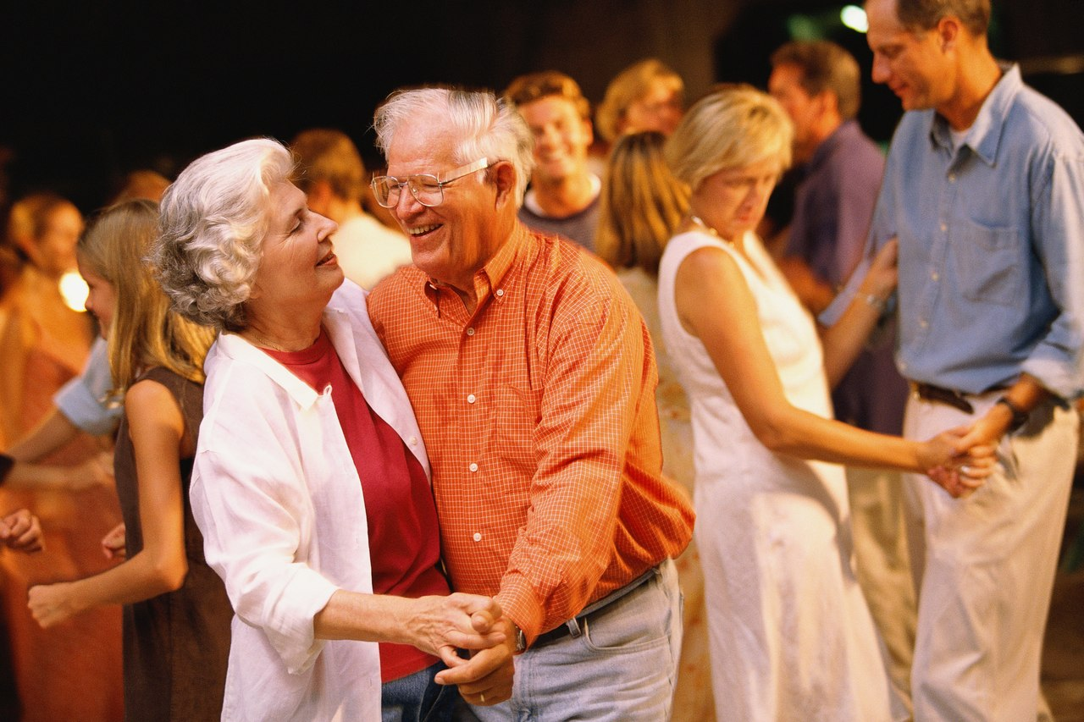
Медико – санитарное просвещение
обеспечение безопасности и свободы;
подходящее жильё благодаря благоприятной жилищной политике;
социальная поддержка престарелых и лиц, оказывающим им помощь;

Slide 81
Медико – санитарное просвещение
медико-санитарные и специальные программы, нацеленные на уязвимые группы людей, например одиноких, жителей сельских районов или лиц, страдающих хроническими или рецидивными психическими или физическими болезнями;
программы предотвращения насилия или плохого обращения с пожилыми; и
программы развития в местных сообществах.

Slide 82
Мероприятия
Быстрое распознавание и лечение психических, неврологических нарушений и нарушений, связанных с употреблением психотропных веществ, у пожилых людей являются ключевым фактором. Рекомендуются как психосоциальные вмешательства, так и лекарства.
В настоящее время нет лекарства, которое излечивало бы деменцию, но можно многое сделать для поддержки и улучшения качества жизни людей с деменцией, тех, кто оказывает им помощь, и членов их семей, в частности:

Slide 83
Мероприятия
ранняя диагностика, с тем чтобы содействовать раннему и оптимальному ведению болезни;
оптимизация физического и психологического здоровья и оптимизация благосостояния;
выявление и лечение сопутствующих физических болезней;

Slide 84
Мероприятия
выявление и ведение проблематичных поведенческих и психологических симптомов;
предоставление информации и долгосрочная поддержка лиц, оказывающих помощь.

Slide 85
Деятельность ВОЗ
Программа ВОЗ по активному и здоровому старению создала глобальные рамки действий на национальном уровне. Наряду с депрессией и другими приоритетными психическими нарушениями, деменция включена в Программу ВОЗ по заполнению пробелов в области охраны психического здоровья (mhGAP). Эта программа направлена на усовершенствование помощи в случае психических, невралгических расстройств и расстройств, связанных с употреблением психоактивных веществ за счет обеспечения директивных указаний и механизмов для организации медико-санитарного обслуживания в районах с недостаточными ресурсами.

Slide 86
Всемирный день психического здоровья

Slide 87
Всемирный день психического здоровья
10 октября - Всемирный день психического здоровья (WorldMentalHealthDay) отмечается в мире с 1992 года по инициативе Всемирной федерации психического здоровья (WorldFederationforMentalHealth), с целью повышения информированности населения в отношении проблем психического здоровья и способов его укрепления, а также профилактики и лечения психических расстройств. К этом Дню, отмечаемому ежегодно 10 октября, издаются тематические журналы международных психиатрических организаций, рассылаются обращения в правительственные структуры и органы здравоохранения, призывающие принять участие в международном движении.

Slide 88
Источники
Приложение №1 Тема №1. Здоровье – понятие. Психическое здоровье
http://msk.kp.ru/daily/26293.4/3170727/
http://www.who.int/mediacentre/factsheets/fs381/ru/
Приложение №3 Тема №3. Стресс - как фактор риска заболеваний
http://www.calend.ru/holidays/0/0/86/
http://www.zdravmedinfo.com/mednews.html?article=77132
Картинки с просторов интернета
https://www.pravda.ru/navigator/zdorovoe-pitanie.html

Slide 89
Спасибо за внимание!

